Slide 1
Zagrożenia w sieci
i jak się przed nimi bronić

Slide 2
Cyberprzemoc
Trolling
Przykładowe rodzaje
zagrożeń
Stalking
Mowa nienawiści

Slide 3
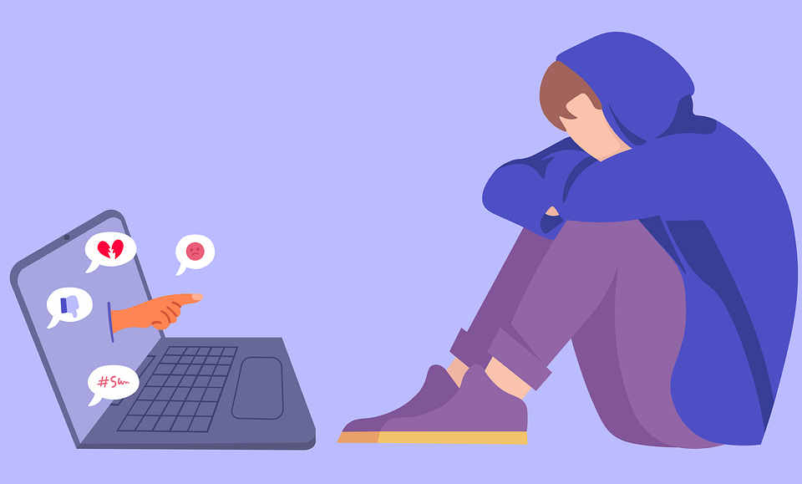
Cyberprzemoc
Źródło: https://pixabay.com/pl/illustrations/komputer-cyberprzemoc-guy-ch%C5%82opiec-5777377/
To obrażanie, straszenie lub podszywanie się pod kogoś.
W skład tego zjawiska zalicza się również publikowanie obraźliwych lub ośmieszających treści za pośrednictwem nowych technologii.

Slide 4

Stalking
Źródło: https://pixabay.com/pl/photos/spying-oczy-dziwny-weird-nadz%C3%B3r-4250251/
Nękanie i uporczywe nagabywanie danej osoby
za pośrednictwem nowych technologii. Ofiary stalkingu mogą być namawiane albo zmuszane do wykonania jakiś czynności poprzez szantaż lub groźby.

Slide 5
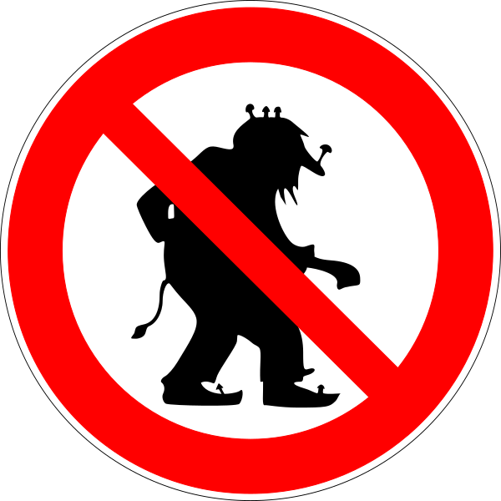
Trolling
Źródło: https://commons.wikimedia.org/wiki/File:Do_not_trolling.svg
Działanie mające na celu uniemożliwienie prowadzenia dalszej dyskusji czy wymiany opinii. Ma ono zazwyczaj miejsce na czatach, forach internetowych czy grupach dyskusyjnych.
Notes:
Napotkanie „trolla” przez młodego internautę może go skutecznie zniechęcić do wyrażania i komunikowania swojej opinii w przyszłości.

Slide 6
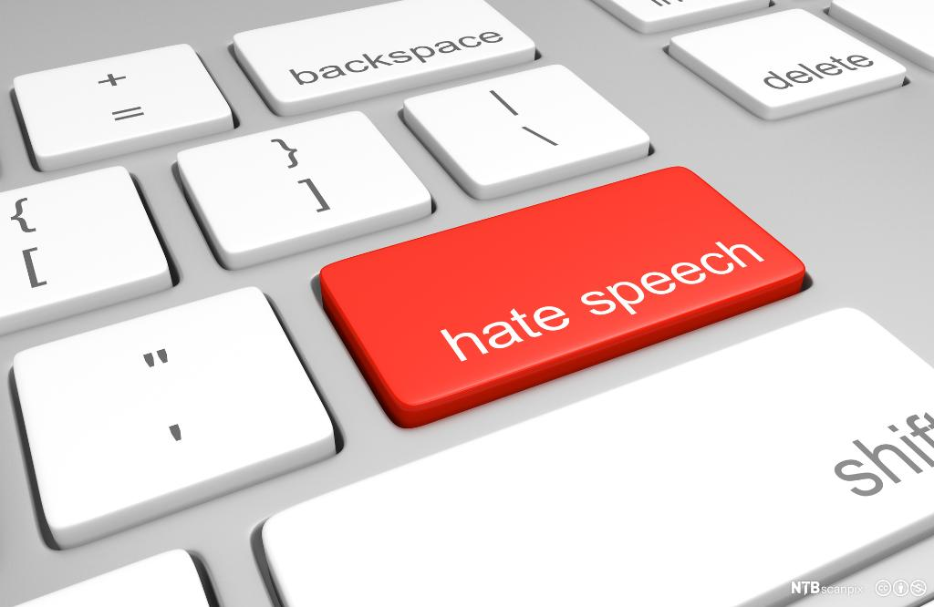
Mowa nienawiści
Źródło: Shutterstock, NTB scanpix, https://api.ndla.no/image-api/raw/348942287.jpg?width=10720
Umyślne działanie, które ma wzbudzać negatywne uczucia wobec osoby, grupy osób bądź innego podmiotu. Mowa nienawiści promuje uprzedzenia i stereotypy, generuje społeczne konflikty i nieporozumienia.

Slide 7
Jak się bronić?

Slide 8
Zachowaj ostrożność przy
nawiązywaniu kontaktów
z osobami poznanymi w Internecie.
Pod żadnym pozorem nie spotykaj
się z takimi osobami bez
wcześniejszej rozmowy
na ten temat z rodzicami!

Slide 9
2. Nie podawaj swoich danych
i nie ufaj do końca swoim
rozmówcom. Ograniczaj dostęp
udostępnianych zdjęć i informacji!

Slide 10
3. Informuj rodziców
i nauczycieli o zagrożeniach
sieciowych, których padłeś
ofiarą

Slide 11
4. Dokonuj świadomego
wyboru stron, które czytasz
i oglądasz

Slide 12
5. Korzystaj z portali
internetowych wskazanych
przez nauczyciela

Slide 13
6. Weryfikuj uzyskane
informacje w kilku źródłach
(godnych zaufania)

Slide 14
7. Ograniczaj czas poświęcany
przeglądaniu stron
internetowych

Slide 15
8. Nie publikuj informacji
i zdjęć innych osób
bez ich zgody

Slide 16
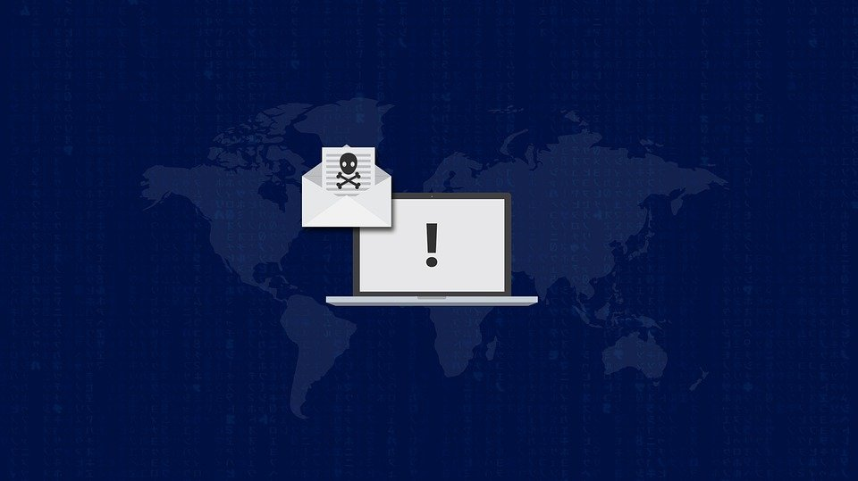
Złośliwe oprogramowanie
Źródło: https://pixabay.com/pl/illustrations/ransomware-wannacry-malware-2318381/

Slide 17
Robaki komputerowe
Wirusy komputerowe
Trojany
Spyware
Odmiany złośliwego
oprogramowania
Botnet
Keylogger
Ransomware

Slide 18
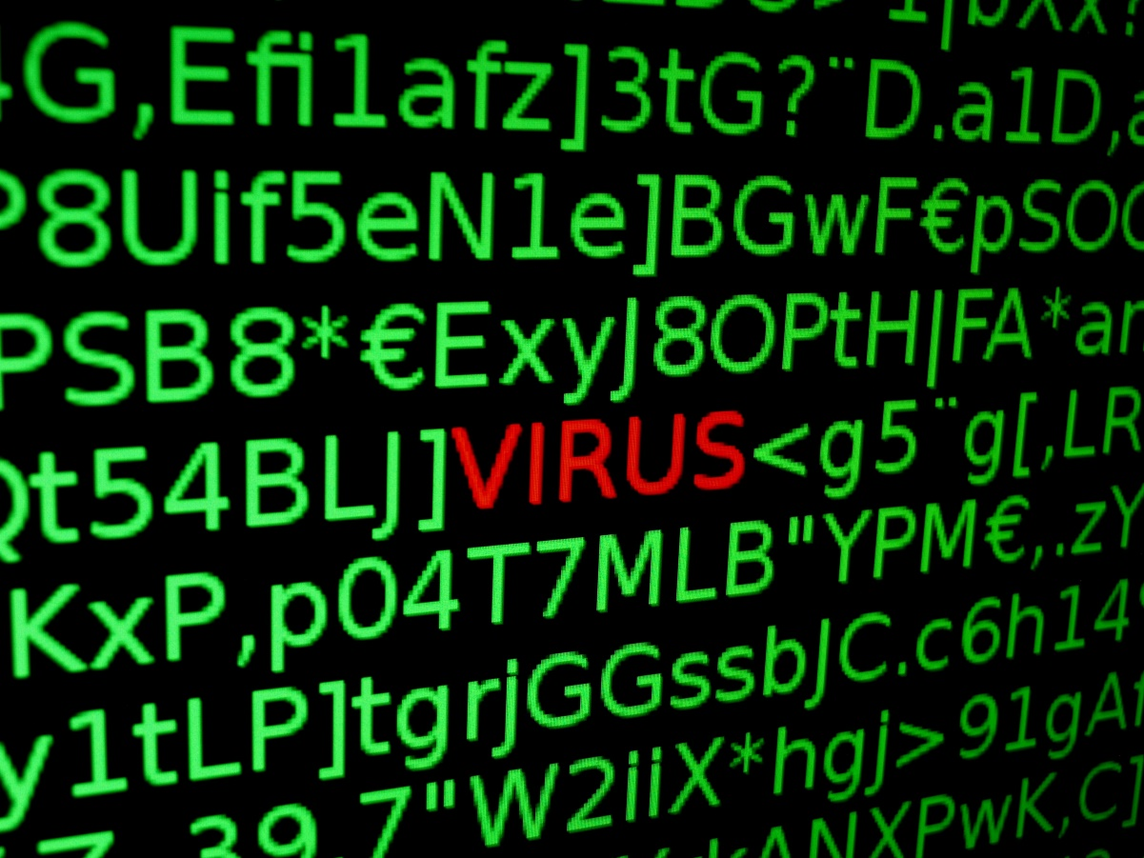
Wirusy komputerowe
Santeri Viinamäki, źródło: https://pixabay.com/pl/illustrations/ransomware-wannacry-malware-2318381/
Specjalne, samopowielające się programy, które wyrządzają szkodę na zainfekowanym komputerze.

Slide 19
wyłączyć komputer
odgrywać niepożądane dźwięki
skasować dane
Wirusy komputerowe
mogą:
wpływać na szybkość pracy komputera
uszkodzić system operacyjny

Slide 20
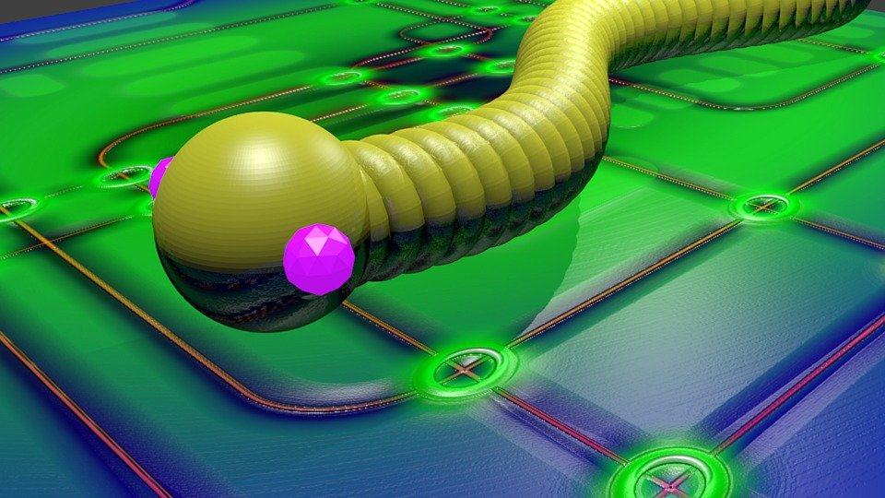
Robaki komputerowe
źródło: https://pixabay.com/pl/illustrations/wirus-robak-komputer-trojan-2019480/
Są uważane za rodzinę wirusów, jednak nie infekują istniejących plików. Instalują się bezpośrednio na komputerach użytkowników jako jeden niezależny kod, zanim znajdą okazję do rozprzestrzenienia się
lub przedostania się do innych systemów przy pomocy wadliwych sieci komputerowych.

Slide 21
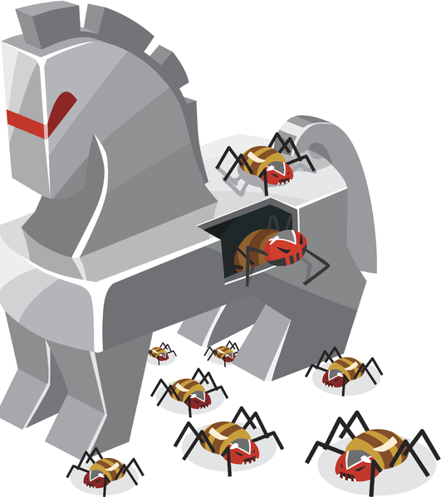
Trojany
źródło: https://upload.wikimedia.org/wikipedia/commons/a/a6/Trojan-Horse-Virus-Remover.png
Ich nazwa nawiązuje do mitologicznego konia trojańskiego. Udają one przydatne aplikacje, podczas gdy ich prawdziwym celem jest szkodliwa aktywność.

Slide 22
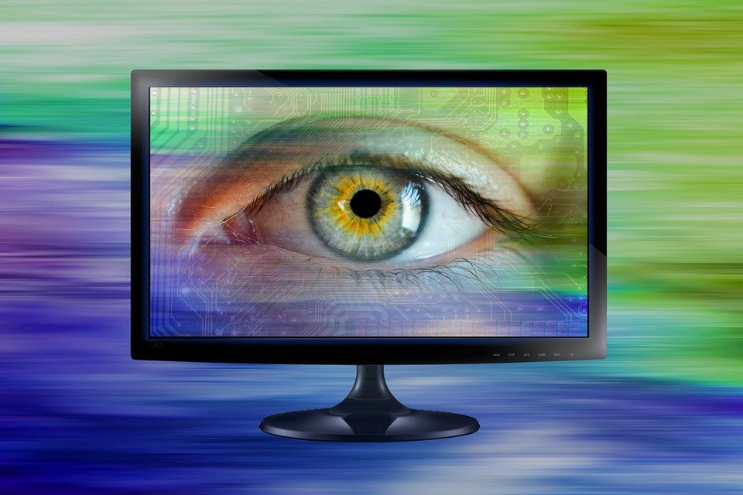
Spyware
źródło: https://pixabay.com/pl/photos/szpieg-komputer-spyware-nadz%C3%B3r-5279867/
Ogólne określenie programów wykradających z komputera dane różnego typu (np. hasła dostępu, pliki).

Slide 23
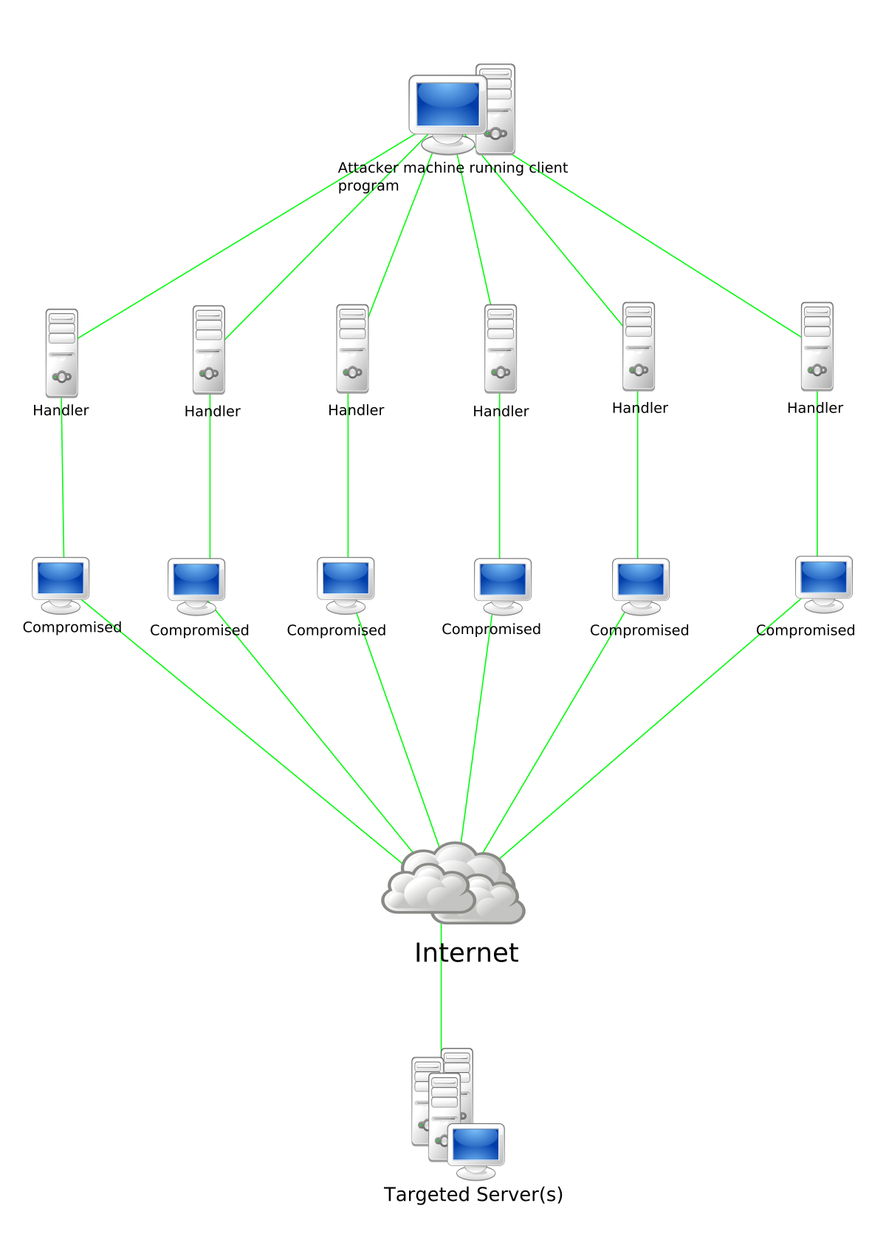
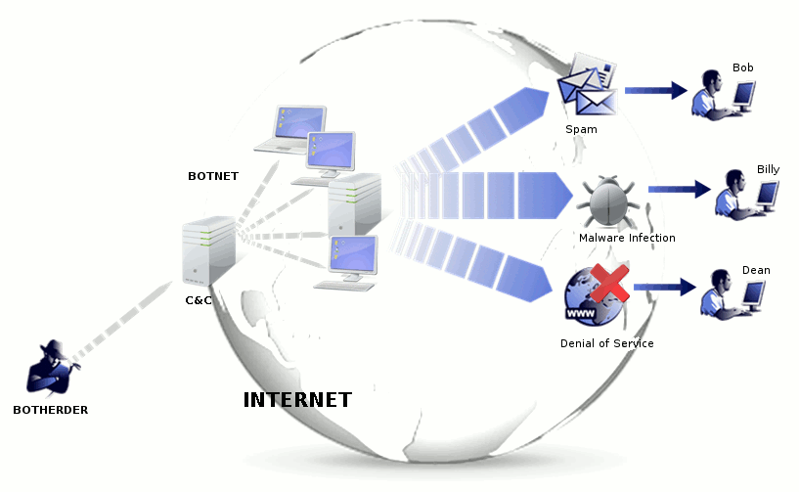
Botnet
źródło: https://upload.wikimedia.org/wikipedia/commons/c/c0/Botnet2.gif
Grupa komputerów z zainstalowanym złośliwym oprogramowaniem i kontrolowanych przez jedną osobę.

Slide 24
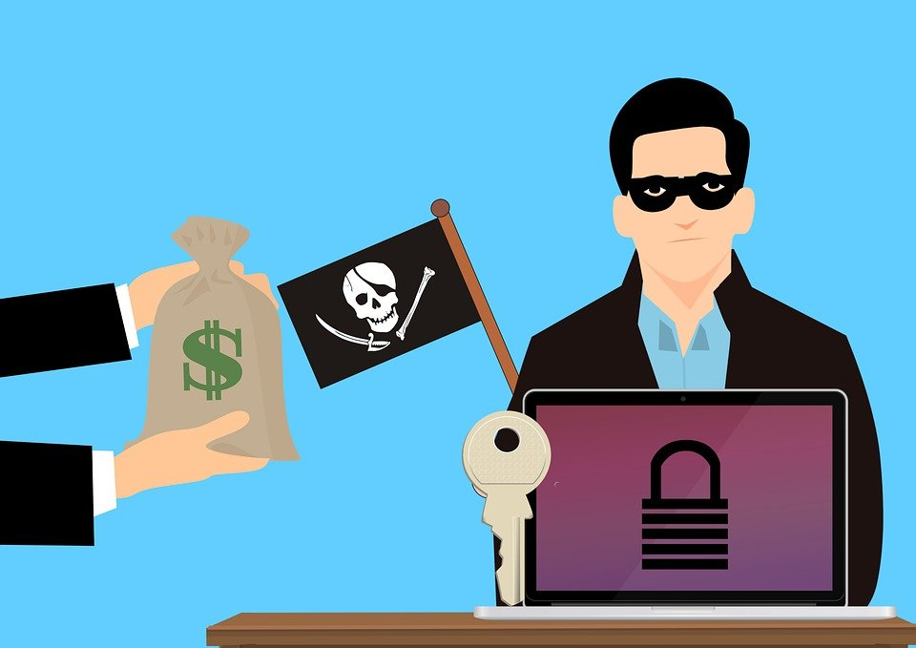
Ransomware
źródło: https://pixabay.com/pl/illustrations/ransomware-cyber-przest%C4%99pczo%C5%9Bci-5231739/
Oprogramowanie szyfrujące pliki użytkownika na dysku twardym
i dyskach zewnętrznych. Czynność ta dokonywana jest w celu zmuszenia ofiary do zapłacenia okupu. Po spełnieniu wymagań przestępców, dostęp do plików zostaje przywrócony.

Slide 25
Jak się bronić?

Slide 26
1. Zainstaluj oprogramowanie
antywirusowe i firewall

Slide 27
2. Regularnie skanuj
komputer, nośniki danych
i pobierane pliki

Slide 28
3. Aktualizuj bazy danych
wirusów i system operacyjny

Slide 29
4. Pobieraj pliki z bezpiecznych
źródeł

Slide 30
5. Nie otwieraj załączników
zawartych w listach elektronicznych
od nieznanych nadawców

Slide 31
Źródła
1. Grudziecki Tomasz, Współczesne zagrożenie w sieci internet oraz sposoby walki z nimi przy pomocy systemów-pułapek, źródło: http://zeszyty-naukowe.wwsi.edu.pl/zeszyty/zeszyt7/Wspolczesne_Zagrozenia_W_Sieci_Internet_Oraz_Sposoby_Walki_Z_Nimi_Przy_Pomocy_Systemow-Pulapek.pdf (dostęp: 01.02.2021 r.)
2. Zagrożenia w internecie - jakie niebezpieczeństwo czyha w internecie?, źródło: https://fundacja.orange.pl/blog/wpis/zagrozenia-w-internecie (dostęp: 01.02.2021 r.)
3. Zagrożenia w internecie. Zapobieganie-reagowanie, źródło: bezpiecznaszkola.men.gov.pl dostęp: 01.02.2021 r.)
4. Zagrożenia w sieci, źródło: https://www.profilaktykawmalopolsce.pl/38-zagrozenia-w-sieci/dorosli/273-rodzaje-zagrozen-w-sieci (dostęp: 01.02.2021 r.)

Slide 32
Przygotował:
Sylwester Górniak

